Slide 1


ترنيمة
عزوا عزوا شعبي

Slide 2
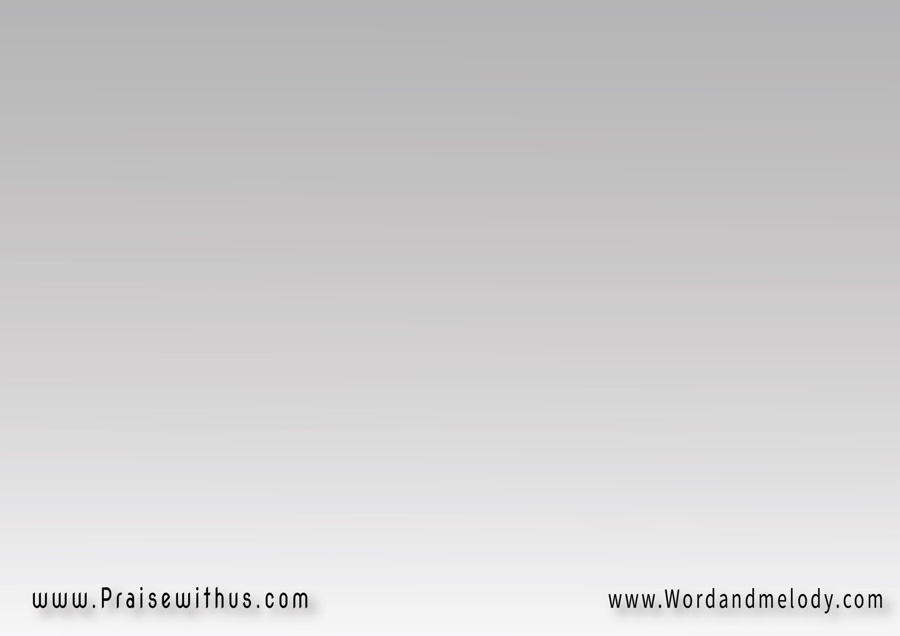
+ عزوا عزوا شعبي
قال الرب الإله طيبوا قلب كنيستي
في غربة الحياة

Slide 3
1-
على جبل اصعدي يا مبشرة مدينتي قولي اني سريعا جدا قريب سآتي

Slide 4
+ عزوا عزوا شعبي
قال الرب الإله طيبوا قلب كنيستي
في غربة الحياة

Slide 5
2-
أعطي المعيى قدرة وأكثر شدتي لعديم القوة وأعزي بروحي وكلمتي

Slide 6
+ عزوا عزوا شعبي
قال الرب الإله طيبوا قلب كنيستي
في غربة الحياة

Slide 7
3-
لاتخف لأني معك لا تتلفت هناك أنا أيدتك وأعنتك بيمين بري سندتك

Slide 8
+ عزوا عزوا شعبي
قال الرب الإله طيبوا قلب كنيستي
في غربة الحياة

Slide 9
4-
هايخزوا ويخجلوا المغتاظين عليك ومخاصموك يبادوا ولن ترى منازعيك

Slide 10
+ عزوا عزوا شعبي
قال الرب الإله طيبوا قلب كنيستي
في غربة الحياة

Slide 11
5-
لأني أنا الرب إلهك الممسك بيمينك القائل لك لا تخف أنا أعينك

Slide 12
+ عزوا عزوا شعبي
قال الرب الإله طيبوا قلب كنيستي
في غربة الحياة

Slide 13
6-
الرب كالجبار يخرج كرجل حروب ينهض غيرته ويهتف ويقوى على الغضوب

Slide 14
+ عزوا عزوا شعبي
قال الرب الإله طيبوا قلب كنيستي
في غربة الحياة

Slide 15
7-
لا تخف يا ابني لأني فديتك دعوتك باسمك انت ليَ إلى الأبد

Slide 16
+ عزوا عزوا شعبي
قال الرب الإله طيبوا قلب كنيستي
في غربة الحياة

Slide 17
8-
إذا اجتزت في المياه فأنا مجتاز معك وفي الأنهار فلا تغمرك والنار لا تحرقك

Slide 18
+ عزوا عزوا شعبي
قال الرب الإله طيبوا قلب كنيستي
في غربة الحياة

Slide 19
9-
أسكب ماء عالعطشان وسيول عاليابسة أسكب روحي على بنيك وأبارك نسلك

Slide 20
+ عزوا عزوا شعبي
قال الرب الإله طيبوا قلب كنيستي
في غربة الحياة

Slide 21
10-
حملتك يا شعبي وإلى الشيخوخة أنا هو ايضا وإلى الشيبِ هاحمل واعطي النجاة

Slide 22
+ عزوا عزوا شعبي
قال الرب الإله طيبوا قلب كنيستي
في غربة الحياة

Slide 23
11-
لماذا تقولين قد تركني الرب إن نسيت الأم الرضيع أنا لا أنساك

Slide 24
+ عزوا عزوا شعبي
قال الرب الإله طيبوا قلب كنيستي
في غربة الحياة

Slide 25
12-
أخاصم مخاصمك واخلص اولادك وأطعم ظالميك لحم انفسهم

Slide 26
+ عزوا عزوا شعبي
قال الرب الإله طيبوا قلب كنيستي
في غربة الحياة

Slide 27


